Slide 1
презентація проЄкту

Slide 2
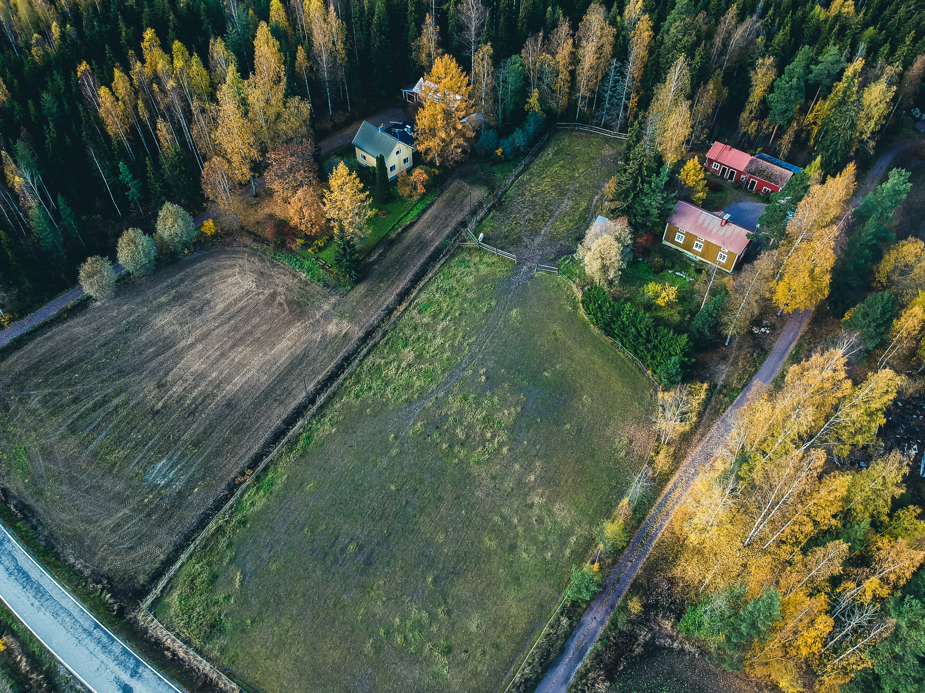

Нова перспектива
«ВЕТЕРАНСЬКА ХАТА» =
МЕНТАЛЬНЕ ЗДОРОВ’Я
ТА ПРОФЕСІЯ ПСИХОЛОГА
Благодійний фонд Альони Вінницької та Науково-практичний центр факультету психології КНУ ім. Шевченка презентують нову унікальну програму психологічної реабілітації, отримання професії «психолог для військових» та працевлаштування за новою спеціальністю. Програма розрахована на ветеранів російсько-української війни та членів їхніх родин

Slide 3
нова перспектива: статистика
Згідно з даними Всесвітньої організації охорони здоров’я 20% населення, яке упродовж останніх 10 років проживає в постраждалих від військових конфліктів районах, має певну форму психічного розладу – від легкої депресії і тривожності до психозу, і майже кожна десята особа має психічний розлад помірного або тяжкого ступеня.
«Mи прогнозуємо, що 15,7 млн осіб в Україні потребуватимуть психологічної допомоги, то 3,5 млн із них матимуть певний розлад психічного здоров’я, 800 700 осіб матимуть психічний розлад помірного або тяжкого ступеня», – говорить генеральна директорка директорату медичних послуг МОЗ України.*
* джерело

Slide 4
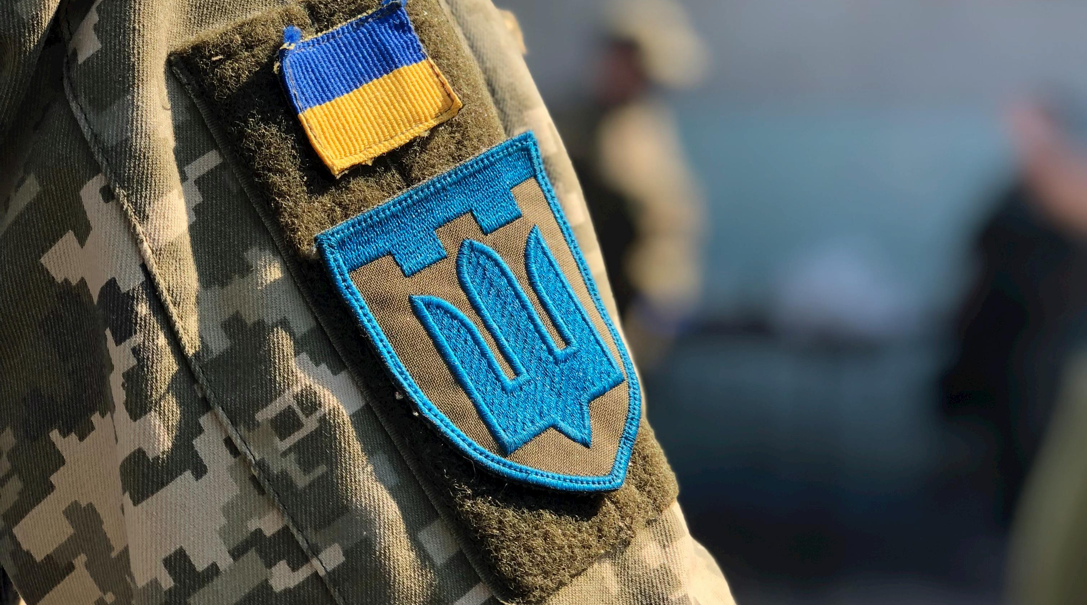
Нова перспектива
нова перспектива: статистика
За статистикою, посттравматичний стресовий розлад (ПТСР) може розвинутися у 15-20% учасників війни.
Базовою проблемою ветеранів із ПТСР та їхніх родин є складність адаптації до звичайного життя після повернення з військової служби. ПТСР суттєво впливає на психологічний стан, ускладнюючи взаємини з родиною та оточуючими, а також здатність інтегруватися в цивільне суспільство. Ветерани зазнають фізичних та емоційних труднощів, відчувають соціальну ізоляцію та стикаються зі складнощами з працевшатуванням. Це впливає на сімейні зв'язки та призводить до конфліктів. ПТСР стає значною перешкодою для повноцінного адаптивного функціонування ветеранів та їх родин в повсякденному житті.
Але фахівці вважають, що частина з них може швидко відновитись за рахунок різних програм та проєктів з оновлення та реабілітації.
очікується повернення майже
1 мільйона
ветеранів

Slide 5
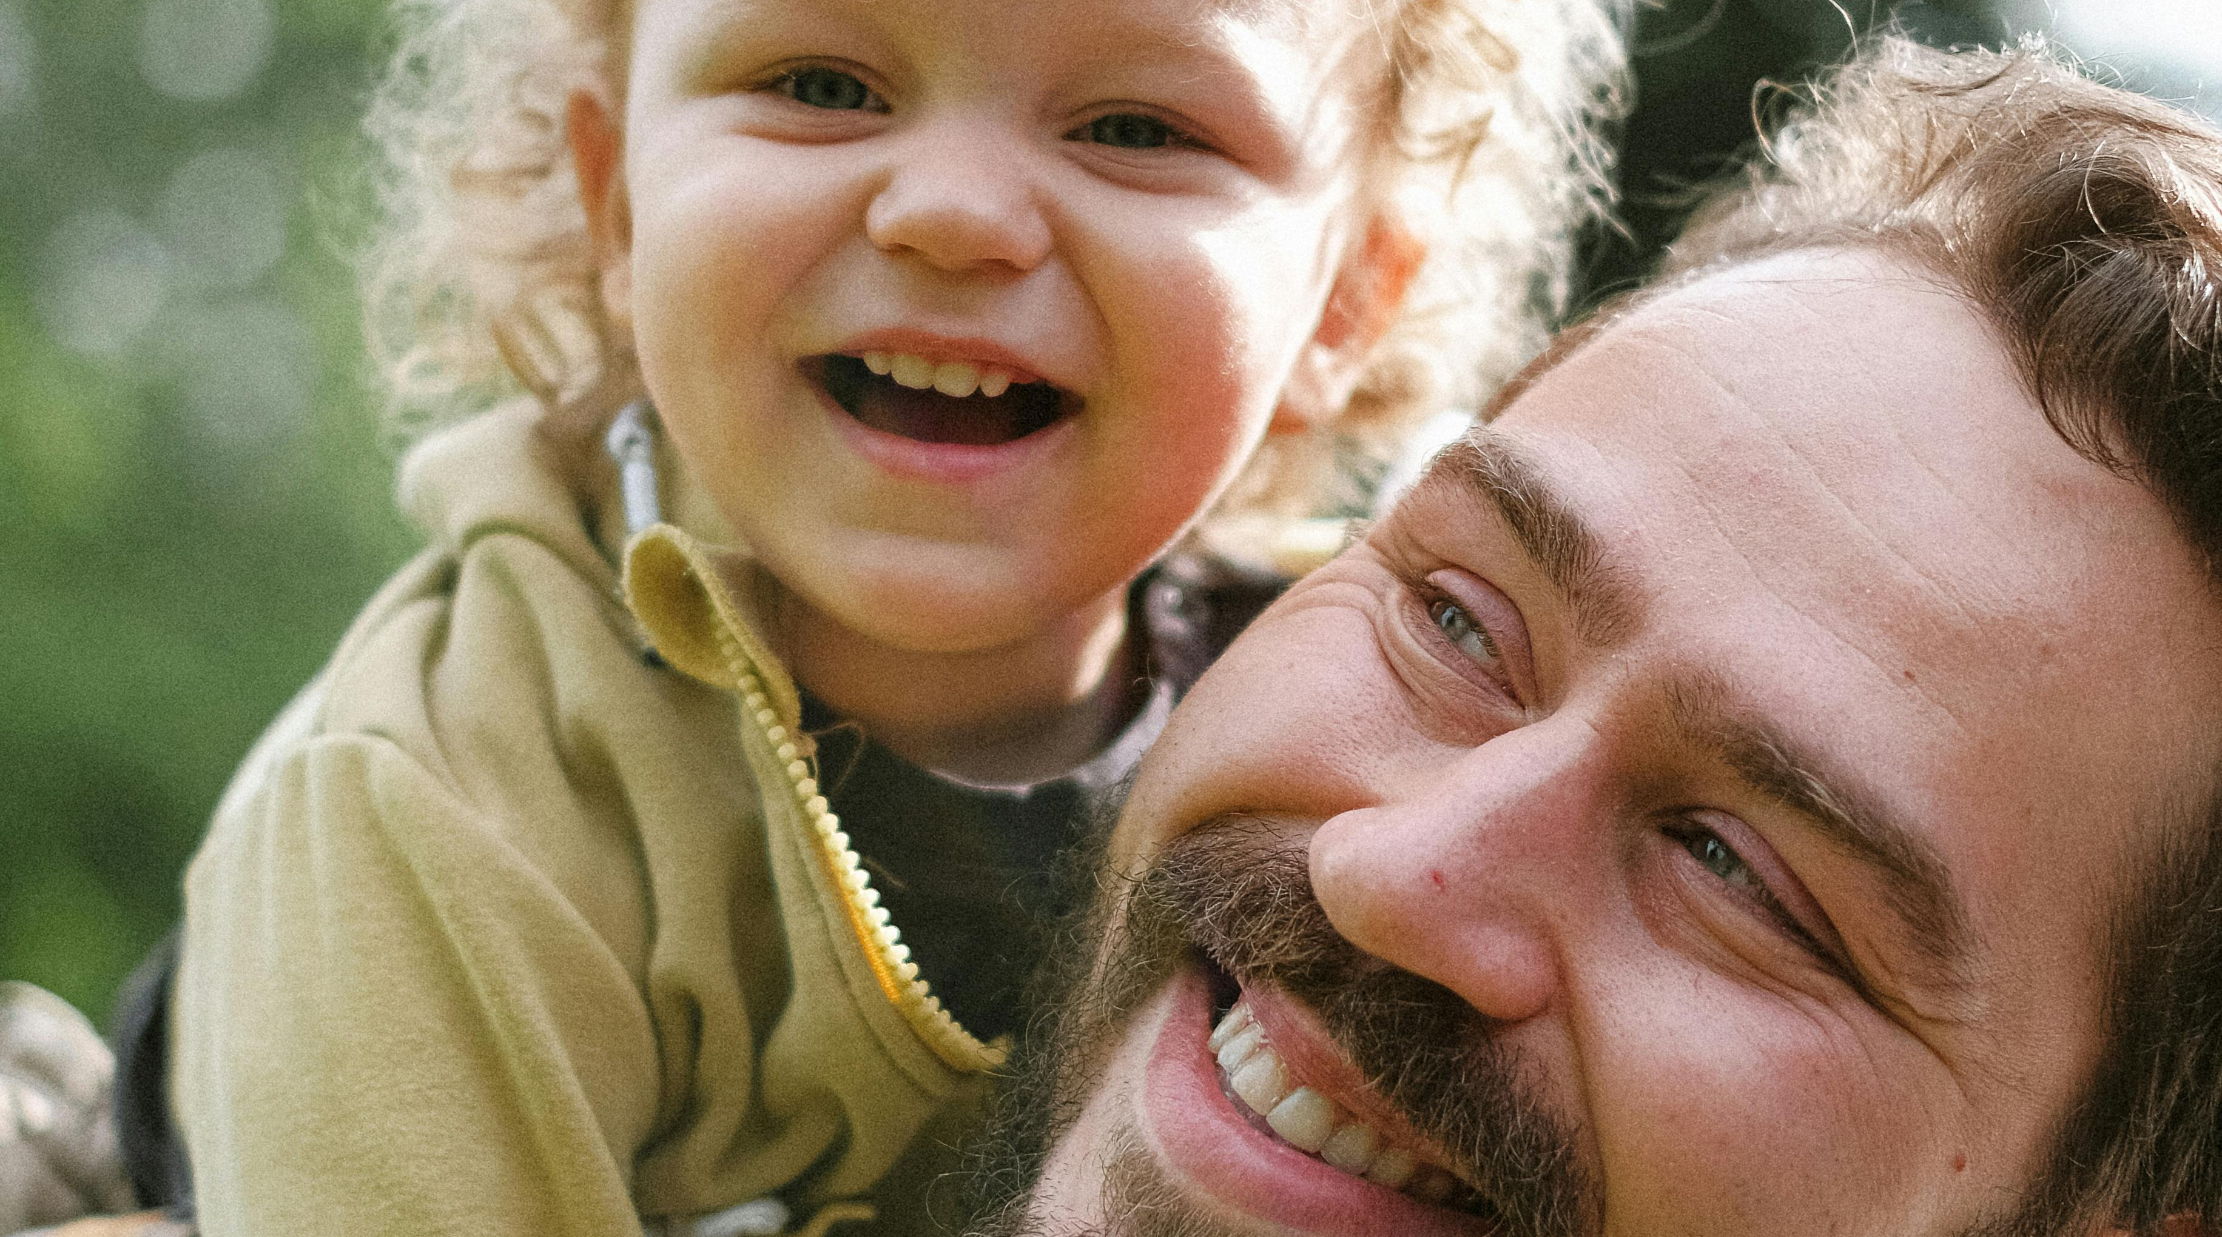
Наша місія
Ми прагнемо допомагати ветеранам знаходити
силу та опору у відновленні після звільнення зі служби,
а також надавати їм можливість навчатися новому
та відчути себе корисними членами суспільства

Slide 6
Наші цілі
ПСИХОЛОГІЧНА РЕАБІЛІТАЦІЯ
та розвантаження
Надання індивідуальної та групової психологічної підтримки у посттравматичному розвитку; зміцнення ментального здоров’я; допомога учасникам війни (чоловікам та жінкам) в опануванні травматичного досвіду та розбудові нового життя

Slide 7
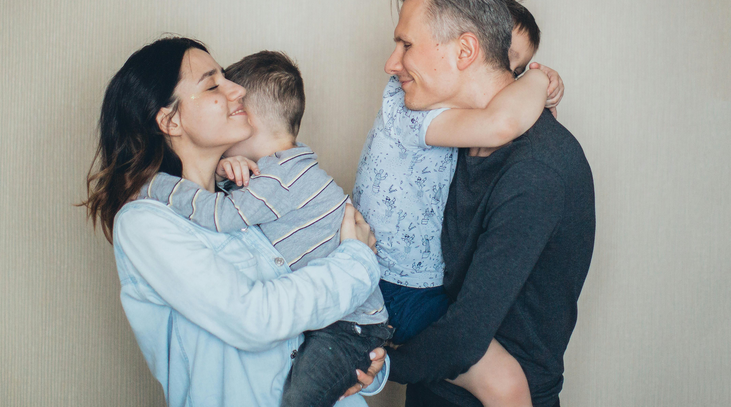
Цільова аудиторія
ВЕТЕРАНИ РОСІЙСЬКО-УКРАЇНСЬКОЇ ВІЙНИ ТА ЧЛЕНИ ЇХНІХ РОДИН, ВІЙСЬКОВІ та ЦИВІЛЬНІ (ЖІНКИ),
ЯКІ МАЮТЬ ТРАВМАТИЧНИЙ ДОСВІД БОЙОВИХ ДІЙ, ПОЛОНУ,
ОКУПАЦІЇ, ОБСТРІЛІВ, ЕВАКУАЦІЇ ТОЩО;
ПСИХОЛОГИ, КАПЕЛАНИ, СОЦПРАЦІВНИКИ, ЯКІ МАЮТЬ ВЛАСНИЙ ТРАВМАТИЧНИЙ ДОСВІД,
А ТАКОЖ ПРОФЕСІЙНО ПРАЦЮЮТЬ З ТРАВМАМИ ВІЙНИ

Slide 8
Етапи та реалізації програми:
«Благодійний фонд АЛЬОНИ ВІННИЦЬКОЇ»
в рамках благодійної соціально-освітньої програми «Нова перспектива» та Науково-практичний центр факультету психології КНУ імені Т.Г.Шевченка реалізують проєкт
«Ветеранська Хата»

Slide 9
Етапи та реалізації програми:
Проект "Ветеранська Хата" є частиною програми "Нова перспектива".
Мета проекту - створення спеціалізованого ребілітаційного центру для ветеранів, де вони зможуть зустрічатися, навчатіись, обмінюватися досвідом та отримувати психологичну підтримку.
Ветеранська хата спрямована на зміцнення психологічного та соціального благополуччя ветеранів, надання їм можливості активної соціалізації набуття нового фаху та реінтеграції в цивільне життя.

Slide 10
1 Етап та терміни реалізаціі:
Ветеранська хата – структура/тривалість
початковий набір ветеранів та жінок; Формування групи з 20 осіб;
перебування в санаторних умовах;
групова й індивідуальна психологічна робота;
масаж, басейн, арт- година тощо;
триває три місяці на вихідних(ПТ.СБ.НД); 36 сесій;
Очна форма

Slide 11
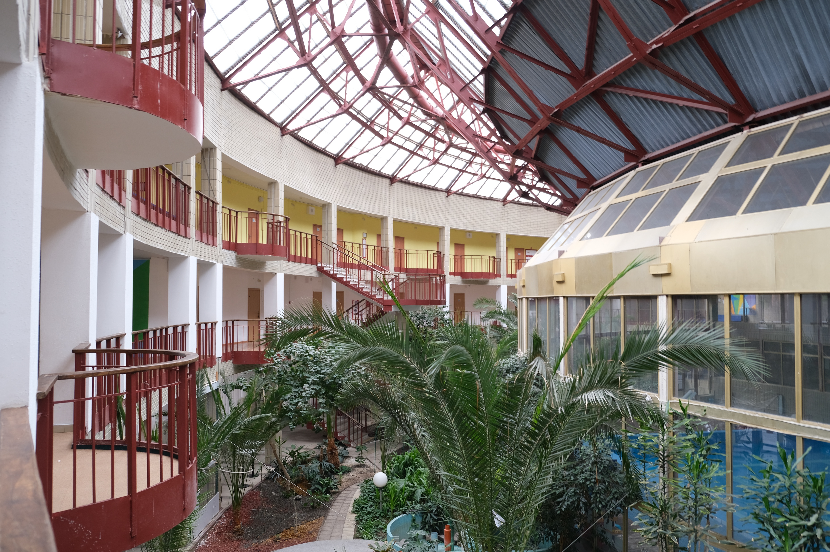
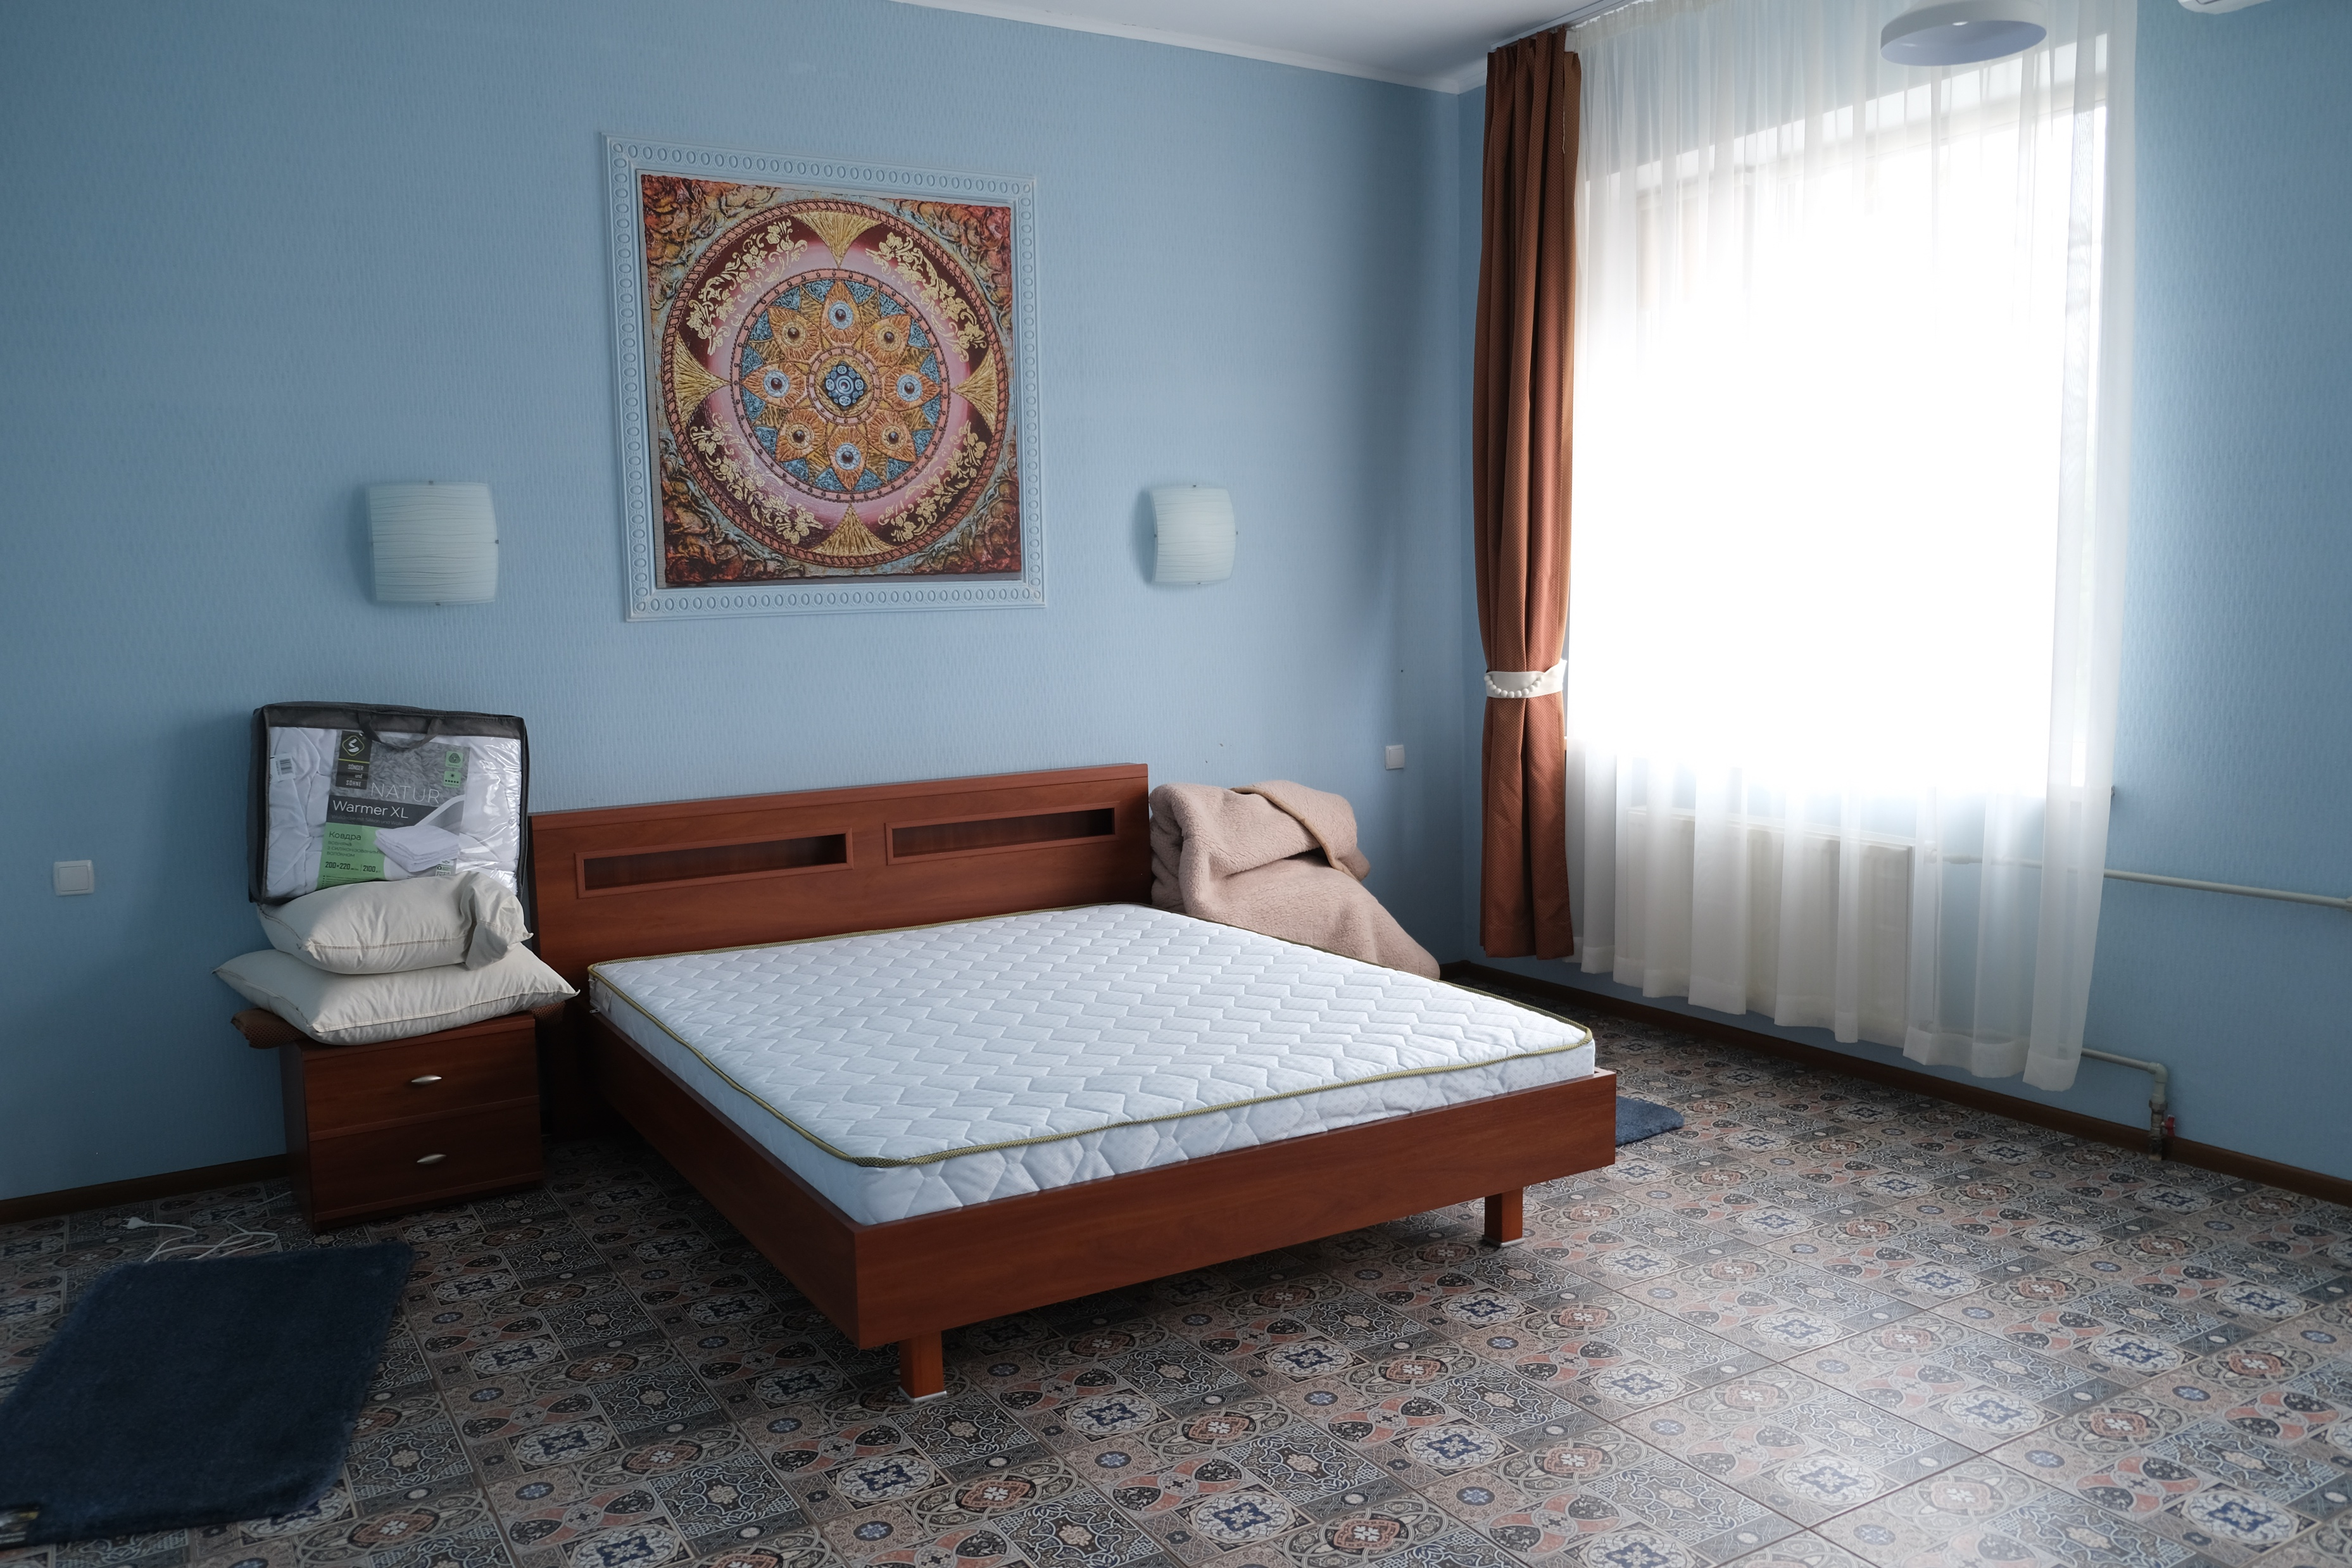
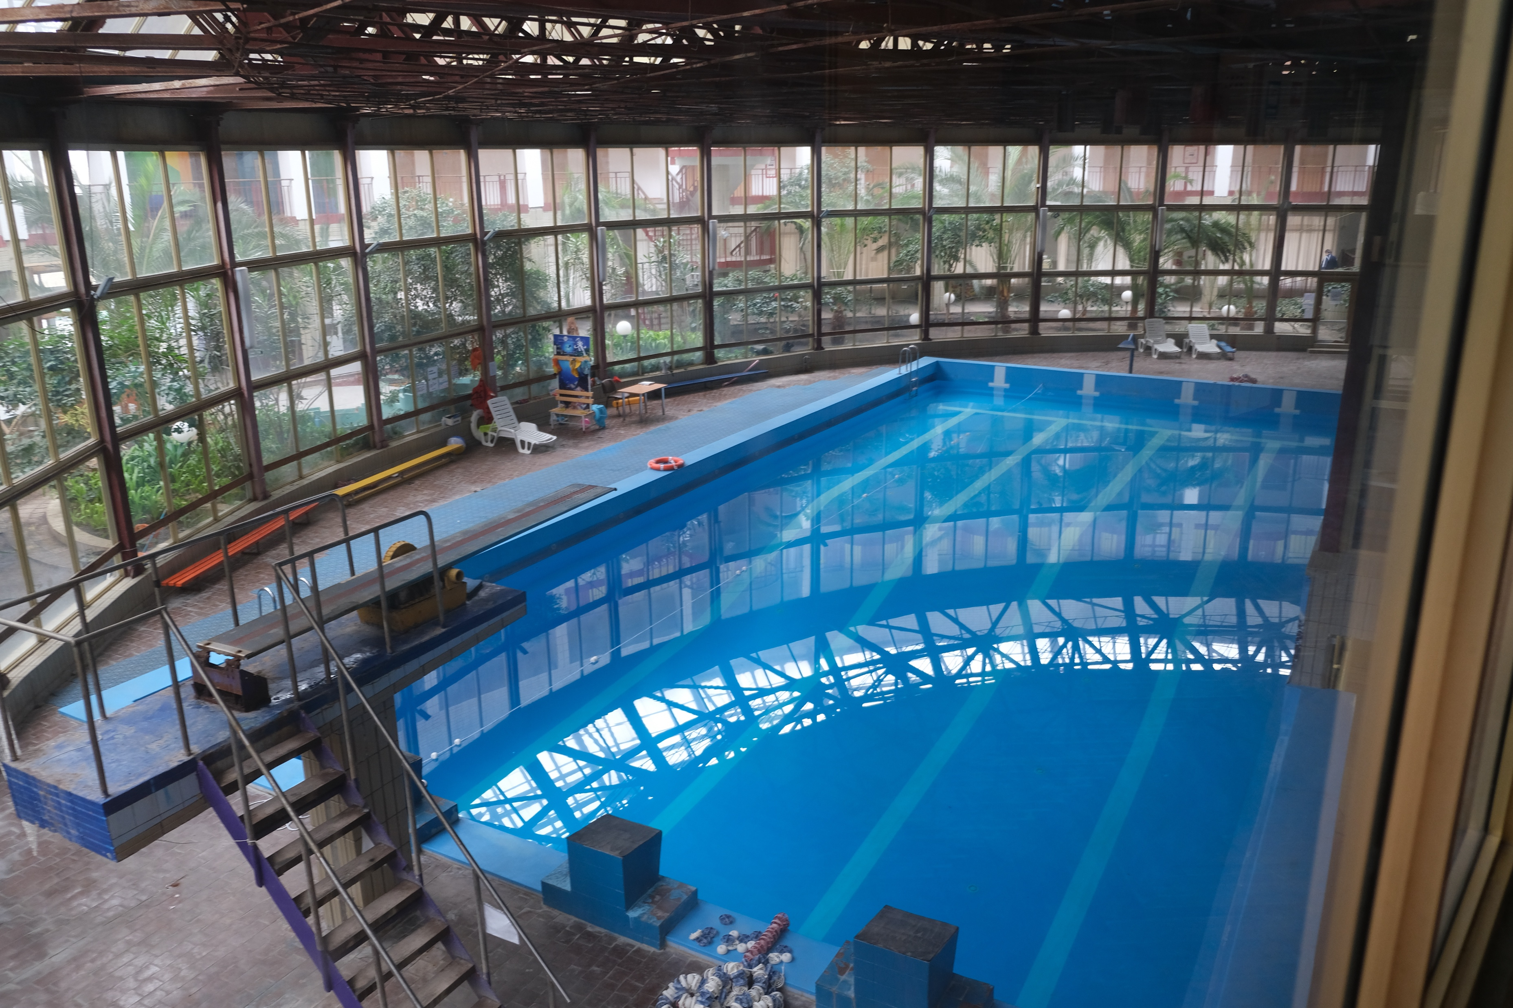
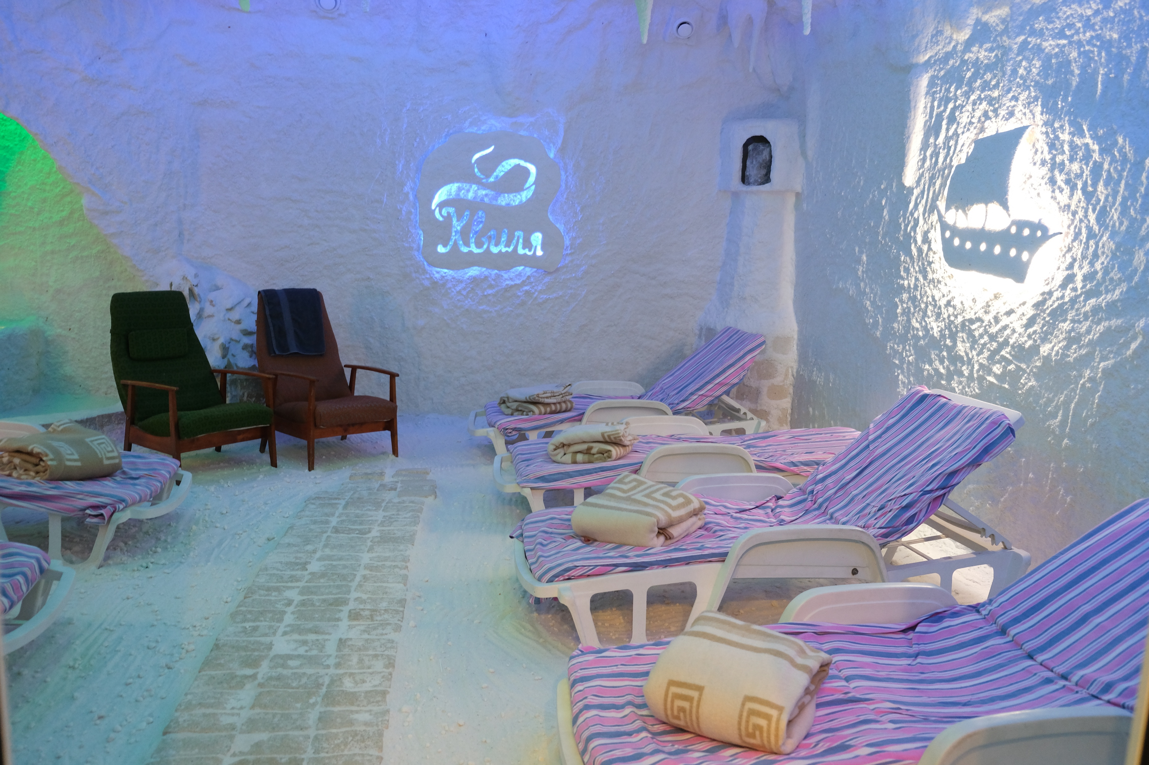
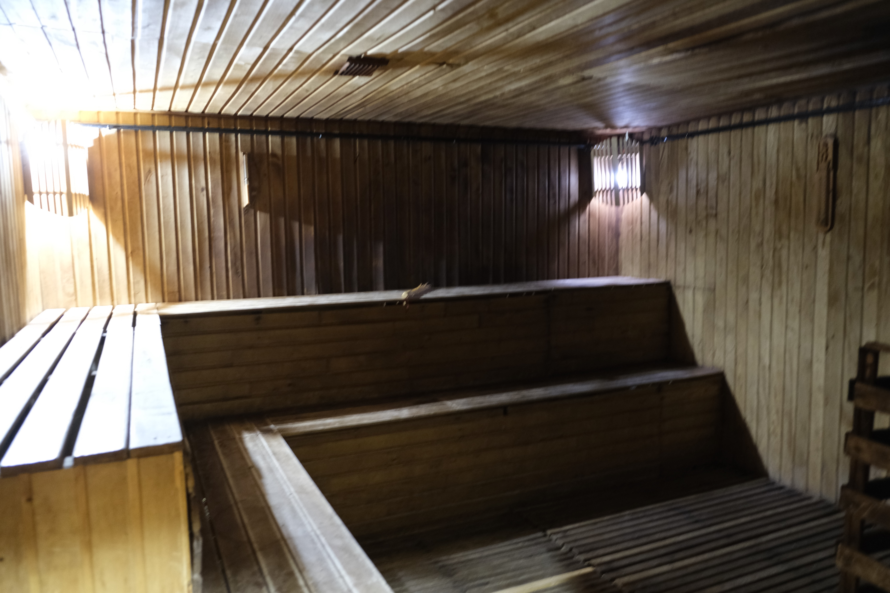
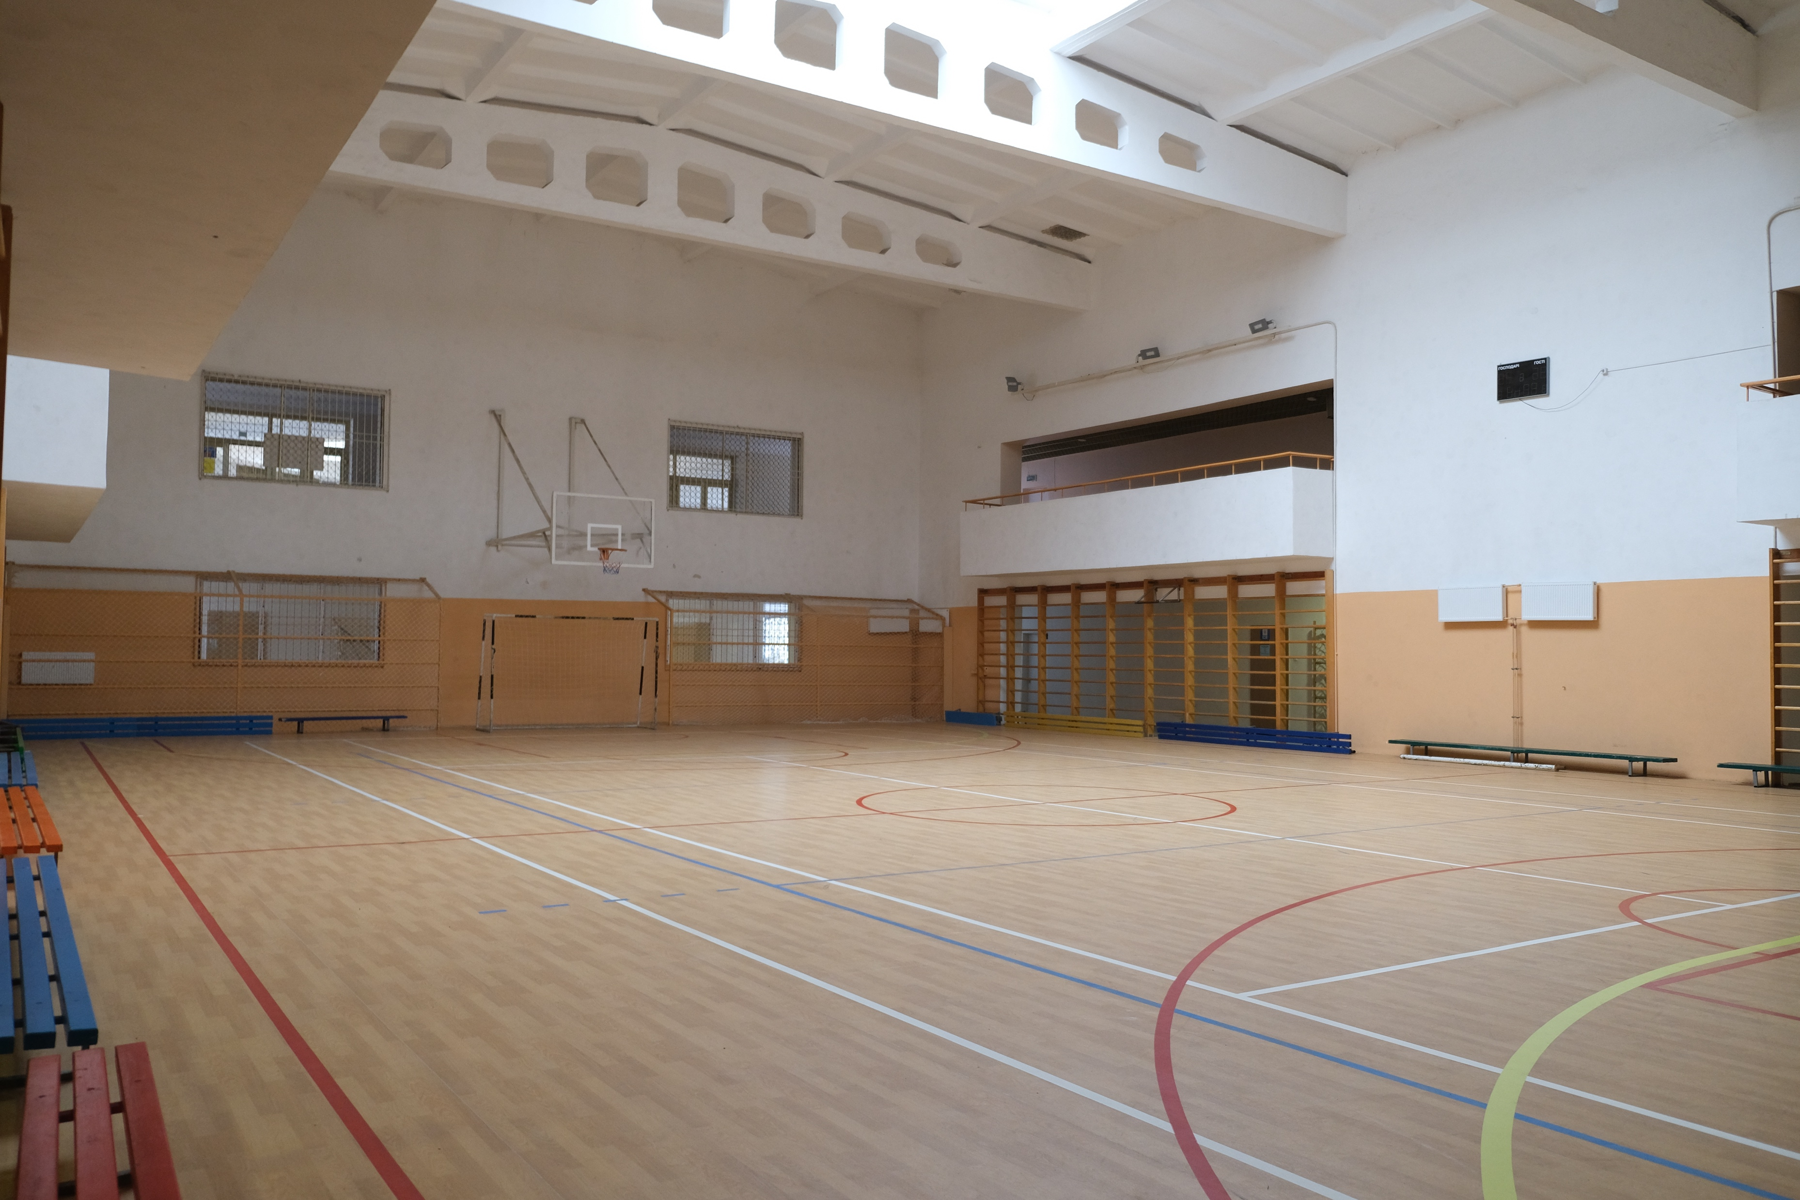
Ветеранська хата – перебування
:
В рамках проекту, створєтся комфортна атмосфера, організація заходів ,арт-години та надання спеціальної психологічної та соціальної підтримки для ветеранів та їх родин.
Учасникі живуть в комфортних
кімнатах, харчуються та в вільній час від занять , можуть розвантажитись в бассейні ,сауні, соляній кімнаті,спорт.залі тощо.

Slide 12
Ветеранська хата. Денний розклад:
День 1. П’ятниця
День 2. Субота
День 3. Неділя.
Заїзд: 17.00.
Облаштування: 17.00-19.00
Вечеря: 19.00-19.30.
Настановча групова бесіда: 19.30-20.00
Вільний час:
20.00-22.00
Вечірній туалет: 22.00-22.30.
Сон: 22.30-7.00.
Підйом: 7.00
Вранішній туалет: 7.00-7.30.
Вранішня зарядка: 7.30- 8.30
Сніданок:8.30-9.00.
Групова психологічна робота: 9.00-13.00
Арт година 13-00 -14-00
Обід: 14.00-14.30.
Процедури, вільний час:
14.30-15.00.
Групова психологічна робота: 15.00-17.00.
Індивідуальна психологічна робота: 17.00-18.00.
Процедури, вільний час:
18.00-19.30.
Вечеря: 19.30-20.00.
Підйом: 7.00
Вранішній туалет: 7.00-7.30.
Вранішня зарядка: 7.30- 8.30
Сніданок:8.30-9.00.
Групова психологічна робота: 9.00-13.00
Арт година 13-00 -14-00
Обід: 14.00-14.30.
Процедури, вільний час:
14.30-15.00.
Групова психологічна робота: 15.00-17.00.
Індивідуальна психологічна робота: 17.00-18.00.
Процедури, вільний час:
18.00-19.30.
Вечеря: 19.30-20.00.
Виїзд: 20.00.

Slide 13
Нова перспектива
Психологична допомога
*Програма розроблена ветераном війни, психологом-практиком, доктором психологічних наук, кандидатом педагогічних наук, доцентом кафедри психології, провідним практичним психологлм Психологічної служби КНУ ім.Т.Г.Шевченка Ткаченком О.А.
Проєкт «Ветеранська хата» включає абілітаційні психологічні та оздоровчі заходи на базі санаторію. Проводиться на вихідних, з п’ятниці по неділю включно, протягом 3-х місяців.
Всього – 36 сесій (тобто днів перебування в профілакторії).
Під час перебування в «Ветеранської Хаті» будуть проводиться групові та індивідуальні психологічні сесії (заняття) за унікальною методикою, розробленою О.А.Ткаченко.*
Мета: психологічне та фізіологічне відновлення учасників програми. Підготовка до майбутньої професії психолога
Кількість годин групових психологічних занять – 182
Кількість годин індивідуальних психологічних занять – 26 годин х на 1 людину
Кількість задіяних психологів – 4.

Slide 14
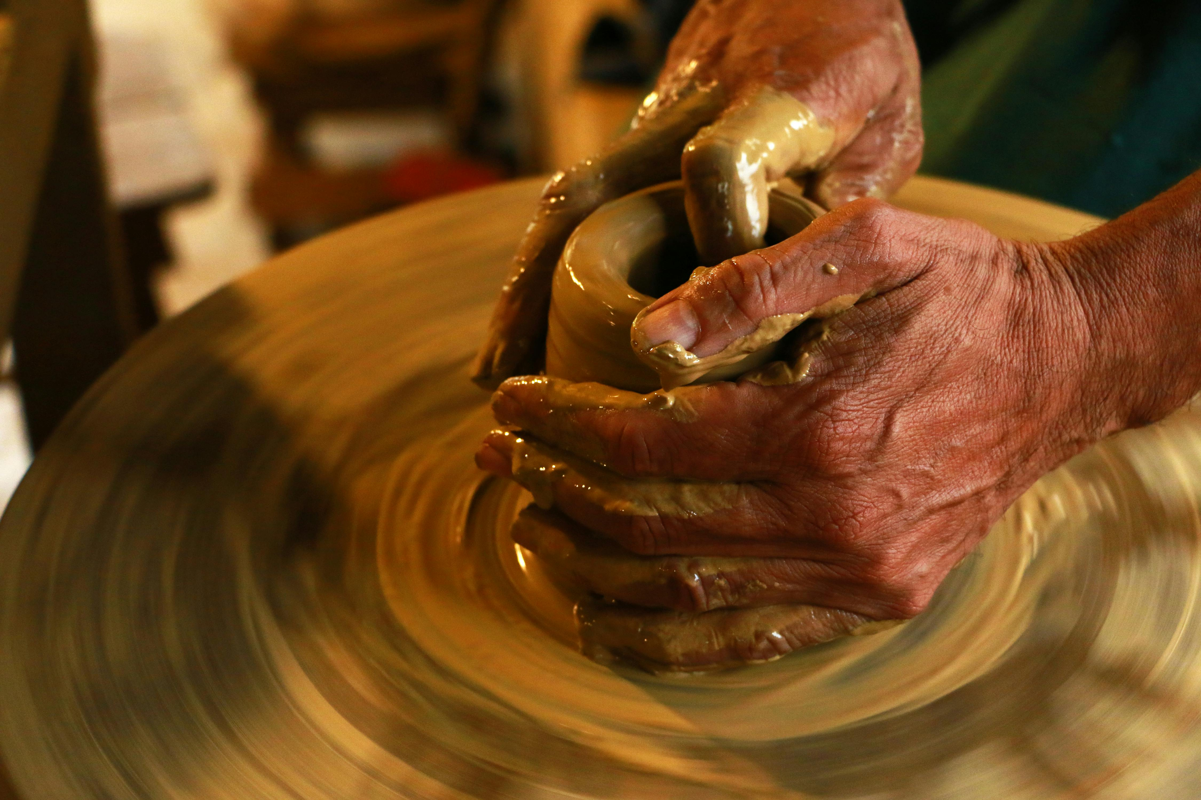
АРТ ГОДИНА-ГЛИНА
Нова перспектива
Робота з глиною, має важливе значення. Вона дозволяє виражати свої емоції, переживання та досвід у беззвучний спосіб, що може бути особливо корисним для тих, хто має складнощі у висловленні своїх почуттів словами.
Вираження емоцій: Робота з глиною дозволяє ветеранам вільно виражати свої емоції, такі як стрес, тривога, гнів або туга, без словесного опису. Це допомогае знайти спосіб вибратися з емоційного та психологічного стресу.
Фізичний ефект: Маніпулювання глиною може мати релаксуючий ефект на тіло, сприяючи зняттю стресу та напруги м'язі
Спільнота та підтримка: Групові сесії арт-години можуть зблизити ветеранів, створюючи в них відчуття спільноти та підтримки. Вони можуть взаємодіяти, ділитися своїм досвідом та навичками, що сприяє соціальній реабілітації.
Самовираження та самовизначення: Шляхом творення своїх власних робіт з глини ветерани можуть краще зрозуміти себе, свої потреби та бажання. Це може сприяти їхньому особистісному зростанню та самовираженню.

Slide 15
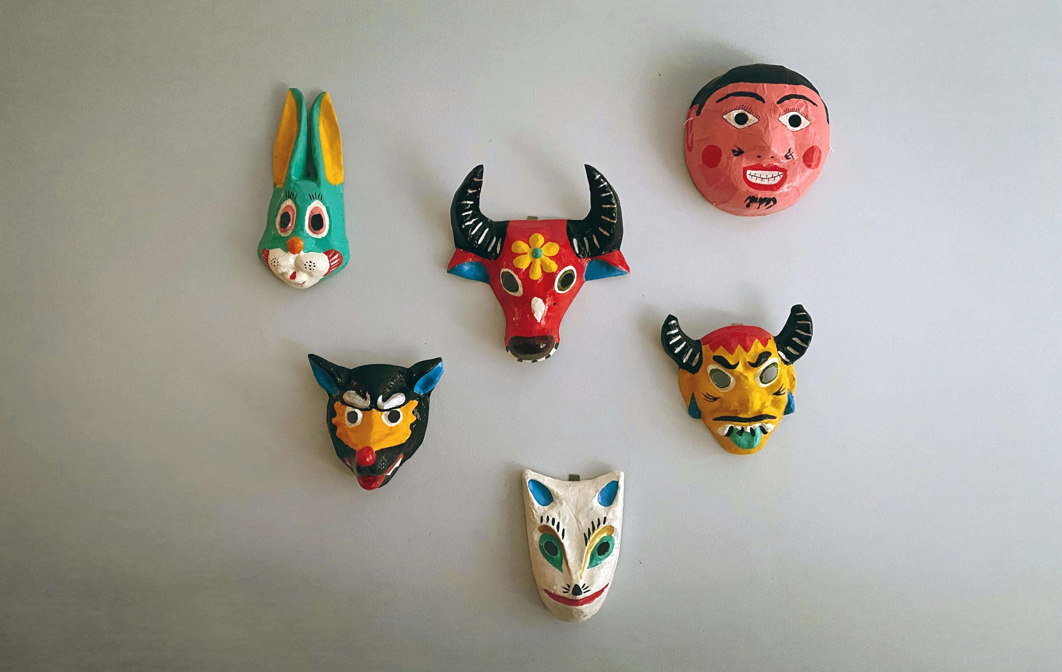
АРТ ГОДИНА-PAPIER mâché.
Нова перспектива
АРТ ГОДИНА-ГЛИНА
Цей вид арт-мистецтва відкриває нові можливості для їхнього самовираження та психологічного відновлення.
Творчий вираз: Пап'є-маше надає можливість ветеранам створювати різноманітні твори мистецтва з використанням доступних матеріалів. Це допомагає їм відкрити а розвинути свій творчий потенціал, забувши на мить про стрес та турботи.
Вираження емоцій: Робота з пап'є-маше дає можливість вільно виразити свої почуття та емоції через створення мистецьких робіт. Можуть відчути психологічний реліз, відпускаючи емоційний напруження через творчість.
Релаксація та відпочинок: Процес роботи з пап'є-маше має релаксуючий ефект, допомагаючи зняти стрес та напругу. Це сприяє психологічному відновленню та збереженню емоційного здоров'я.
Створення спільноти: Участь у групових сесіях з пап'є-маше дозволяє Учасникам спілкуватися, співпрацювати та взаємодіяти один з одним..
Психологічне відновлення: Через творчість з пап'є-маше ветерани можуть знайти внутрішню гармонію. Вони отримують можливість висловити свої почуття та переживання, що сприяє їхньому психологічному відновленню.

Slide 16


Нова перспектива
«Спільна відповідальність за добробут нашого суспільства та його членів є нашою основною цінністю. Шляхом підтримки нашої програми для ветеранів ви не лише виявляєте свою соціальну відповідальність, але й активно допомагаєте тим, хто став жертвами війни та не втратив своєї гідності й бажання зробити внесок у суспільство.
Ваша підтримка дозволить нам надавати необхідну психологічну та соціальну допомогу ветеранам, а також сприяти їхньому професійному та особистісному розвитку. Це важливий крок у забезпеченні того, щоб кожен ветеран, який повернувся додому, мав можливість відновити своє життя та відчував підтримку всього суспільства»
Альона Вінницька

Slide 17
нова перспектива: унікальне рішення
Зміцнення та Розвиток з Досвіду ПТСР — не тільки трудність, але й шанс для росту. Наша програма допомагає перетворити важкі моменти в можливості.
Досвід проходження через труднощі війни допомагає зміцнити внутрішню міць та визначити новий шлях у майбутнє.
Набуття фаху психолога може бути не тільки професійним вибором, але й метою життя.
Люди, які пройшли через пекло війни, мають унікальне розуміння психологічних труднощів та можуть допомагати іншим, використовуючи свій власний досвід.

Slide 18
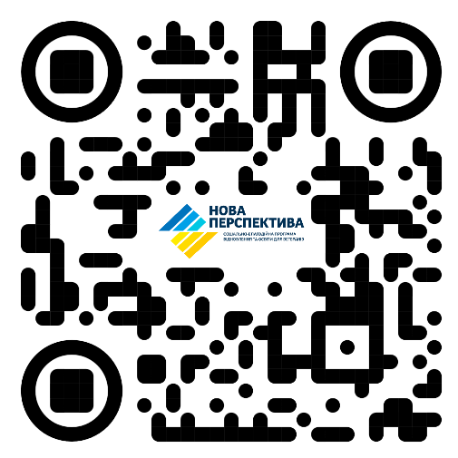
Нова перспектива
ЗРОБИТИ ВНЕСОК
клікнути для переходу
Благодійна організація
БЛАГОДІЙНИЙ ФОНД АЛЬОНИ ВІННИЦЬКОЇ
ЕДРПОУ: 38985459 в АТ КБ «ПРИВАТБАНК» м. Киів
IBAN:UA583052990000026002036230823

Slide 19

Контакти
СМИ
ДОНОРИ
КАНДИДАТИ
Людмила
Троїцька
ПРЕССЛУЖБА
+380506681093
PR@AVFOND.COM
Сергій
Большой
Генеральний директор
БФ Альони Вінницької
DONATE@AVFOND.COM
Олександр
Ткаченко
Психолог програми
Доктор психологічних наук
PSY@AVFOND.COM
www.avfond.com
www.psyservice.knu.ua

Slide 20




НАША команда та партнери
ІНІЦІАТОР ПРОГРАМИ
Благодійний фонд
Альони Вінницької
Виконавець
Науково-практичний центр Київського національного університету ім. Т.Г.Шевченка
Реалізатор
ГО «Спільна Опора»
науковий партнер
«Факультет психологіі Кну ім. Т.Г шевченка»
Державный партнер
«державний центр зайнятості»

